Slide 1
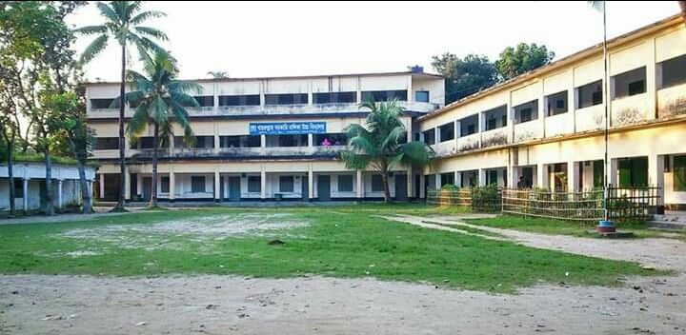

Slide 2
সবাইকে শুভেচ্ছা
মাল্টিমিডিয়া ক্লাসে
Notes:
1

Slide 3
উপস্থাপনায়-
রফরফের নুর ছিদ্দিকা
সহকারী শিক্ষক (আইসিটি)
পলোগ্রাউন্ড বহুমূখী উচ্চ বিদ্যালয়
বাংলা ব্যাকরণ ও নির্মিতি
8ম শ্রেণি
পাঠ- 6.3

Slide 4
ক + ল + ম
= কলম
আমরা + কলম + দিয়ে + লিখি।
= আমরা কলম দিয়ে লিখি।

Slide 5
তিন রকমের ফুল
খোকন বই পড়ছে।
তুমি আসবে বলে আমি অপেক্ষা করে আছি।
এতক্ষণ অপেক্ষা করলাম কিন্তু গাড়ি পেলামনা।
Notes:
ছাত্রছাত্রীদের প্রশ্ন করে করে পাঠের নামটি বের করব।

Slide 6
বাক্য ও বাক্যের প্রকারভেদ
পৃষ্ঠা-৫৮ ও ৫৯
Notes:
বোর্ডে লিখে দেব পাঠ শিরোনাম।

Slide 7
শিখনফল
এই পাঠ শেষে শিক্ষার্থীরা--
1। বাক্য কাকে বলে তা লিখতে ও বলতে পারবে;
২। গঠন অনুসারে বাক্য কত প্রকার ও কি কি
বলতে পারবে;
৩। বিভিন্ন প্রকার বাক্যের উদাহরণ সহ সংজ্ঞা
অনুধাবণ করে বর্ণনা ও চিহ্নিত করতে পারবে।

Slide 8
বাক্য-
এক বা একাধিক পদের দ্বারা যখন বক্তার মনোভাব সম্পুর্ণরূপে প্রকাশ পায়,তখন তাকে বাক্য বলে ।
যেমন- ১। লেখ।
২। আমি খাই।
৩। সে গান গাইছে ।

Slide 9
গঠন অনুসারে বাক্যের প্রকারভেদ-
বাক্য
সরল বাক্য
জটিল বাক্য
যৌগিক বাক্য

Slide 10
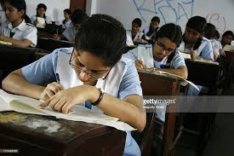
একক কাজ
সময়- ২মিনিট
বাক্য কাকে বলে? এবং বাক্য কত প্রকার ও কি কি লিখ।
Notes:
১ মিনিটে লিখবে , ১ মিনিটে মূল্যায়ণ।

Slide 11
সরল বাক্য-
যে বাক্যে একটি কর্তা বা উদ্দেশ্য ও একটিই সমাপিকা ক্রিয়া বা বিধেয় থাকে ,তাকে সরল বাক্য বলে ।
যেমন-
খোকন বই পড়ছে।
আমি বহু কষ্টে সাঁতার শিখেছি।
মনে রাখতে হবে , একটি কর্তা ও একটিই সমাপিকা ক্রিয়া বা বিধেয় হবে।

Slide 12
জটিল বাক্য –
যে বাক্যে একটি স্বাধীন এবং এক বা একাধিক অধীন বাক্য পরস্পর সাপেক্ষভাবে ব্যবহৃত হয়, তাকে জটিল বাক্য বলে।
যেমন- ১। যিনি পরের উপকার করেন, তাকে সবাই শ্রদ্ধা করেন।
২। কোথাও পথ না পেয়ে তোমার কাছে এসেছি।

Slide 13
জটিল বাক্যের শর্ত
দুটি খন্ডবাক্য থাকবে , একটি স্বাধীন ও এক বা একাধিক অধীন।
অন্তর্গত বাক্যাংশগুলো পরস্পর নির্ভরশীল হয়।
অন্তর্গত বাক্যাংশগুলো পরস্পর সাপেক্ষ হবে।

Slide 14
যৌগিক বাক্য-
দুই বা ততোধিক সরল বা জটিল বাক্য মিলিত হয়ে যদি একটি সম্পূর্ণ বাক্য গঠন করে , তবে তাকে যৌগিক বাক্য বলে ।
যেমন- ১। ছেলেটি গরিব কিন্তু মেধাবী।
২। পড়তে বস নতুবা তোমার শাস্তি হবে।

Slide 15
যৌগিক বাক্যের শর্ত
যৌগিক বাক্যে দুটি সরল বা জটিল বাক্য মিলিত হয়।
যৌগিক বাক্যের বাক্যগুলো প্রায় স্বতন্ত্র হয়।
বাক্যগুলো ও, এবং, কিন্তু, অথবা, কিংবা বরং ইত্যাদি অব্যয়যোগে যুক্ত হয়।

Slide 16
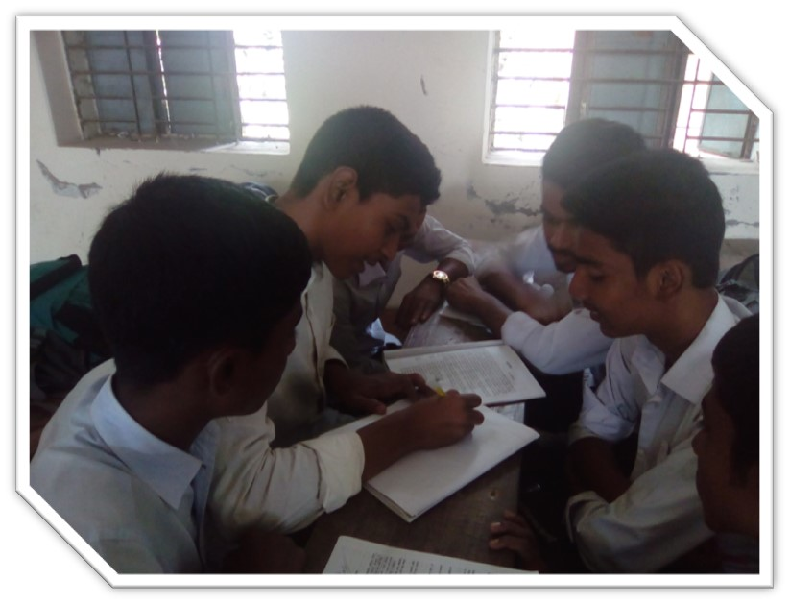
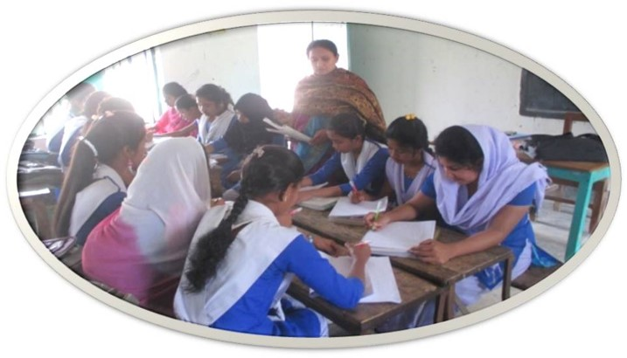
দলগত কাজ
সময়- ৩মিনিট
দল- ‘ ক ’ | দল- ‘ খ ’
জটিল বাক্য কাকে বলে উদাহরণ সহ লিখ। | যৌগিক বাক্য কাকে বলে, উদাহরণসহ লিখ।
Notes:
২ মিনিটে লিখবে , ১ মিনিটে মূল্যায়ণ।

Slide 17
সঠিক উত্তরের জন্য এখানে ক্লিক করুন
মূল্যায়ন
১। গঠন অনুসারে বাক্য কত প্রকার?
(ক) ৫ টি
খ) ৪ টি
√
(গ) ২ টি
(ঘ) ৩ টি
২। যৌগিক বাক্য কোন কোন বাক্য মিলে তৈরি হয়?
(ক) সরল বা যৌগিক
(খ) জটিল বা যৌগিক
√
(গ) সরল বা জটিল
(ঘ) সরল বা মিশ্র
Notes:
শিক্ষার্থীরা যে Option টি বেছে নিবে শিক্ষক সেই Option টিতে ক্লিক করবেন।শিক্ষক প্রয়োজনে মূল্যায়নের প্রশ্ন পরিবর্তন করে নিতে পারেন।

Slide 18
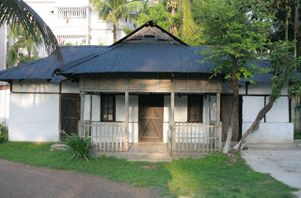
বাড়ির কাজ
জটিল ও যৌগিক বাক্যের শর্তগুলো ঠিক রেখে ৫টি করে উদাহরণ খাতায় লিখবে ।

Slide 19
ধন্যবাদ সকলকে

